Slide 1
Урок – экскурсия. «История космонавтики».
Обобщающий урок по теме: «Умножение десятичных дробей».

Slide 2
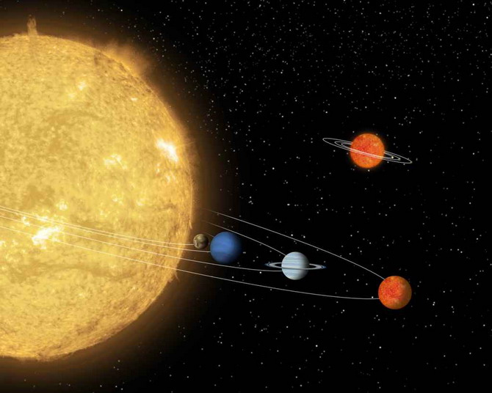
Миниатюрная планетарная система

Slide 3
Цели урока:
а) закрепить вычислительные навыки умножения десятичных дробей;
б) уметь выполнять действия сложения, вычитания, умножения с десятичными дробями;
в) вызвать интерес к занятию, показать связь изучаемого материала с жизнью .
.

Slide 4
Оборудование:
1. Портреты космонавтов Ю.А. Гагарина, Г. С. Титова.
2. Карточки – задания для устного счета; индивидуальные задания.
3. Карточки – задания для домашней работы.
4. Детские рисунки.

Slide 5
План урока.
1. Вводная часть.
2. Устный счет
3. Фронтальный опрос, работа у доски.
4. Самостоятельная работа.
5. Итог урока.
6. Домашнее задание.
7. Исторический экскурс.

Slide 6
12 апреля – День космонавтики. 50 лет тому назад, когда вас еще не было на свете, впервые в истории человечества на специальном летательном корабле поднялся в космос наш соотечественник Юрий Алексеевич Гагарин. Он стал самым известным человеком на планете. А мальчишки и девчонки мечтали стать космонавтами и отправиться к звездам

Slide 7
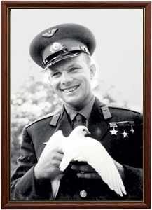
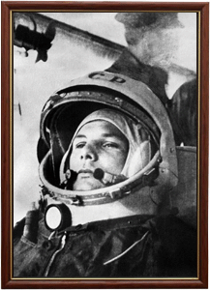

Slide 8
Узнаем название первого космического корабля
Устный счет.
2,7 – 0,6 =
3,5 + 2,3 =
0,84 – 0,22 =
0,57 + 0,3 =
2 – 0,6 =
5,8 – 1,9 =
3,6 + 0,8 =
0,67 – 0,48 =

Slide 9
к
о
4,4
0,87
0,62
т
0,19
5,8
о
в
1,4
2,1
с
3,9

Slide 10
В | О | С | Т | О | К
2,1 | 0,87 | 3,9 | 0,19 | 1,4 | 4,4

Slide 11
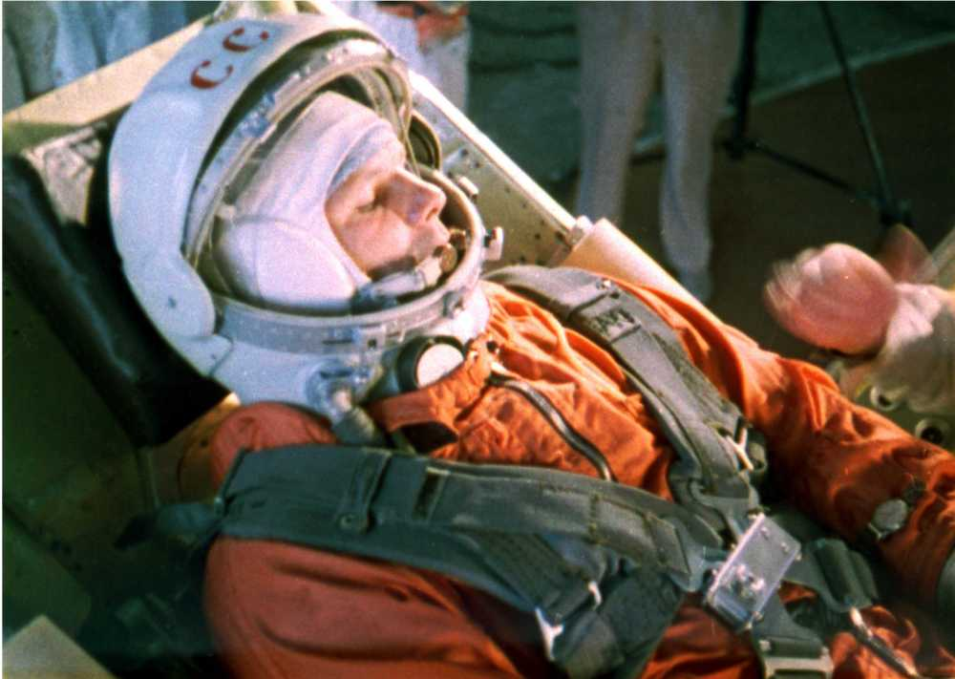
В каком году был совершен этот легендарный полет?
найдите значение выражения.
( (12 – 1,1) · 18 – 0,1 ) · 10 =
1961

Slide 12
Восток -1
Итак, 12 апреля 1961 года гражданин СССР Юрий Алексеевич Гагарин поднялся в космос на корабле Восток – 1.

Slide 13
Найдем теперь массу корабля в килограммах.
(212,5 · 3,2 + 193) : + 3755 =
Выбери правильный ответ
4530 кг
4725 кг
4825 кг

Slide 14
4725 кг

Slide 15
Определим, на какой высоте над землей пролетел Восток.
найдем корень уравнения.
8х + 2х + 5х – 14х – 46 =281

Slide 16
Высота полета первого космического корабля с человеком на борту составляла 327 км.

Slide 17
Сколько же минут длился этот полет?
Решите уравнение, найденный корень умножьте на 100.
5х – 3х = 2,16;

Slide 18
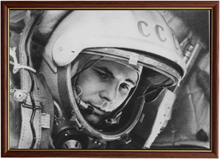
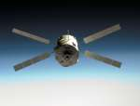
. Полет длился 108 минут.

Slide 19
Решив самостоятельную работу, вы узнаете:
1) Сколько весит скафандр космонавта на Земле?
2) Для того чтобы его надеть требуется … минут.
3) В открытом космосе в нем можно работать … часов.
4) Сколько раз можно использовать скафандр для выхода в открытый космос?

Slide 20
Самостоятельная работа.
1) Решите уравнение: 5х – 3х =96,4.
2) Найдите расстояние между точками, заданными своими координатами А(55,2); В(10,2).
3) Вычислите: 2 ·1,1 + 2 ·2,4.
4) Вычислите: (12,34 – 3,56) · 14 – 97,92.

Slide 21
Проверь себя
скафандр космонавта весит
Для того чтобы его надеть требуется
48,2кг
45мин

Slide 22
Проверь себя
В открытом космосе в нем можно работать
можно использовать скафандр
25 раз
7 часов

Slide 23
Исторические сведения
Юрий Алексеевич Гагарин родился в 1934 году под Смоленском, учился в ремесленном училище, в индустриальном техникуме, в аэроклубе, затем в авиационном училище. Юрий Гагарин достоин был быть первым. Своим мужеством, трудолюбием, целеустремленностью он доказал, что возможности человека неисчерпаемы

Slide 24
дублер
Вместе с Юрием Гагариным осваивал корабль «Восток – 1» и 12 апреля 1961 года был готов лететь в космос дублер Герман Степанович Титов. Оба космонавта вышли на космодром в скафандрах, полностью готовые к невиданному старту. Только после гагаринского «К старту готов»! Титов снял шлем и превратился в наблюдателя

Slide 25
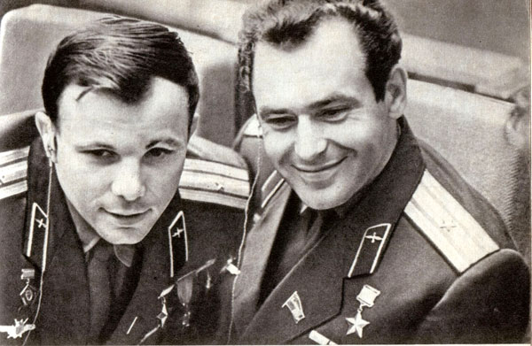

Slide 26
Вот что вспоминал Г. С. Титов о полете Гагарина. «Ракета отбрасывала ступень за ступенью. Наконец мы услышали короткий доклад космонавта. Гагарин сообщил, что наступила пора невесомости – корабль вышел на орбиту»!

Slide 27
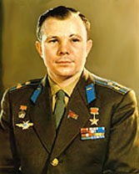
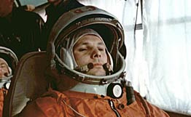

Slide 30
Спасибо за урок!

